Slide 1

L'Amélanchier
Jacques Ferron
Monika Koutná, 482878

Slide 2

Ce que nous allons traiter
- la vie de Jacques Ferron
- œuvre de l'auteur
- à propos de l'Amélanchier
- personnages fantastiques dans le livre
- famille de Tinamer
- aventures fantastiques

Slide 3
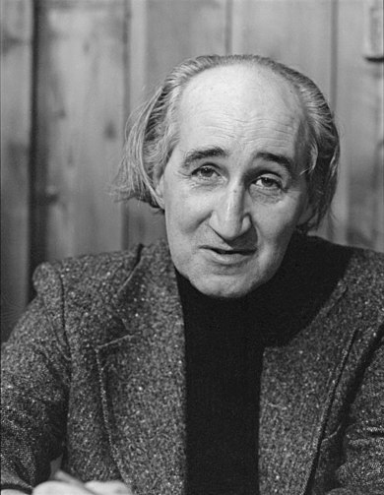
Jacques Ferron
- né à Louiseville, 20 janvier 1921
- médecin en 1945, instruction militaire
- en 1952 il a épousé Madeleine Lavallé
- membre de la direction du Congrès canadien
pour la paix
- candidat du Parti social démocrate
- l'Action socialiste pour l'indépendance du Québec
- le prix du Gouverneur-général
- 1963 le Parti Rhinocéros
- l'équipe des médecins de l'hôpital psychiatrique du Mont-Providence (c'est Mont-Thabor en l'Amélanchier)
- le prix David pour l'ensemble de son œuvre en 1977
- mort le 22 avril 1985 à Saint-Lambert

Slide 4
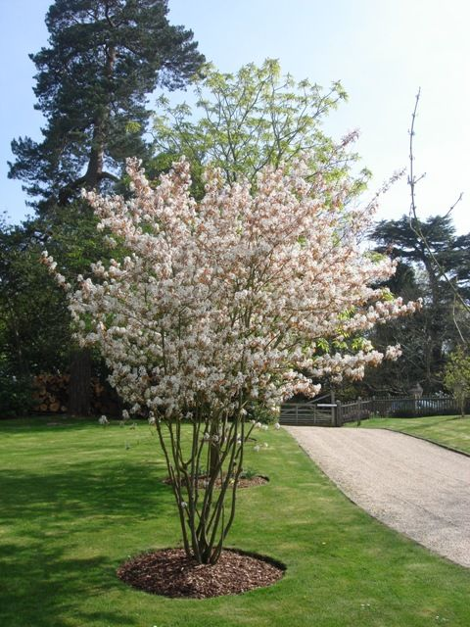
œuvres de Jacques Ferron
ROMANS
Cotnoir
La Nuit
Papa Boss
La Charrette
Le Ciel de Québec
Le Salut de l'Irlande
L'Amélanchier
Le Saint-Élias
RECUEILS DE CONTES
Contes du pays incertain
Contes anglais et autres
PIÈCES DE THÉÂTRE
L'Ogre
Tante Élise ou le prix de l'amour
Le Cheval de Don Juan
La Tête du roi
Le Don Juan chrétien
Amélanchier

Slide 5
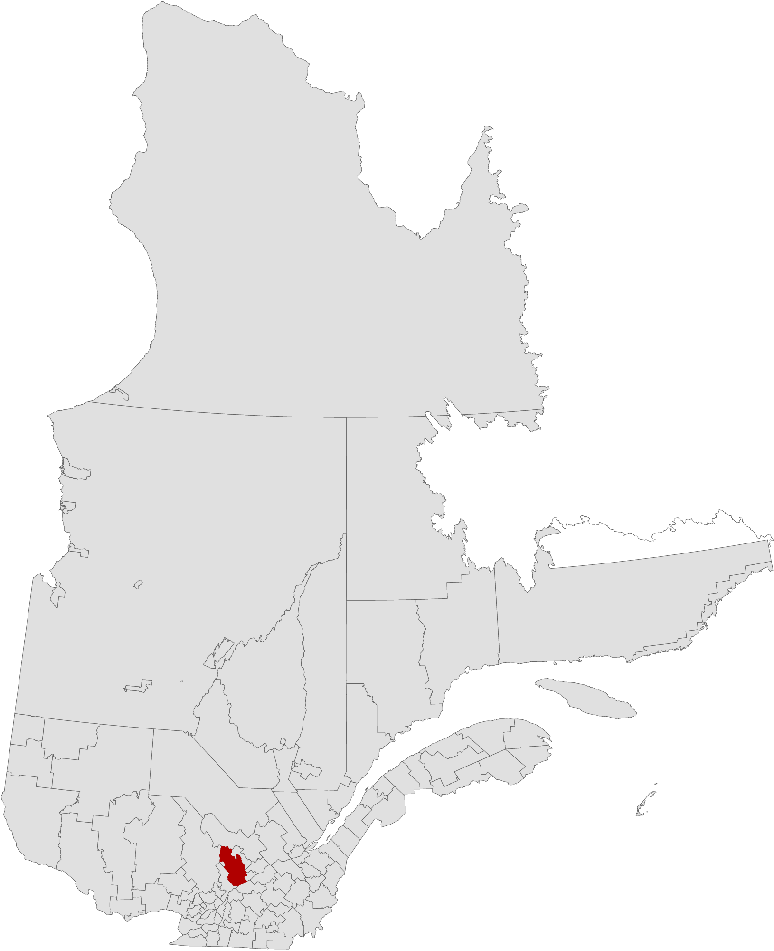
L'Amélanchier
- un roman initiatique, d'apprentissage, la quête identitaire de Tinamer (= Martine)
- écrit en première personne, la narratrice = Tinamer de Portanqueu (5 ans à peu près)
TEMPS :
- chronologique,
- de mai à novembre, l'époque de 16 ans de Tinamer, l'époque de 20 ans de Tinamer
LIEU :
Devant la maison : mauvais côté des choses, rivière grise et morte d'asphalte (Hochelaga)
En arrière de la maison : bon côté des choses, le bois enchanté, un lac, la mer des Tranquillités et tout le comté de Maskinongé
(existé entre 1855 et 1982)
« Tout le paradis de mon enfance dans l'espace d'un instant, le paradis déjà perdu. » (L'Amélanchier, p.154)

Slide 6
« Moi, de mon côté, comme je l'avais prévu, j'ai tout oublié, c'était la raison de mes larmes, tout oublié ce que j'avais appris. La nuit a passé l'éponge soigneusement. Quand elle s'en va, il me reste un grand vide, c'est le blanc pur qui dégorge du noir et du gris, de quoi éclaircir le matin, creuser la nouvelle journée. »
(L'Amélanchier, p. 52)

Slide 7
Fantastique dans le livre
Personnages :
monsieur Northrop – lapin devenu Anglais dont le personnage est inspiré par Lewis Caroll (Les Aventures d'Alice au pays des merveilles),
Monsieur Petroni – Italien
Messire Hubert Robson - cherche depuis des siècles une fille....
...Mary Mahon – fille blonde, de longs cheveux et les yeux verts (peut-être Alice)
«Tinamer, c'en est fini de moi, tu auras bientôt seize ans. Je te pardonne de m'avoir chassé du conte qu'ensemble nous avions inventé. » (L'Amélanchier, p.140)

Slide 8
Famille de Tinamer
- célèbre famille du comté de Maskinongé – héritage remarquable pour Tinamer et son père
Léon de Portanqueu, esquire – père de Tinamer, un homme respectueux, voleur de banques, geôlier au Mont-Thabor (= une institution spécialisée, un hôpital psychiatrique),
Etna – mère, modeste, pressée, elle n'a pas le temps de rêver,
chien Bélial – comme un frère de Tinamer
trois chats – comme des cousins : Bouboule (le matou) + Jaunée (la chatte) et leur fils Thibeau
Jean-Louis Maurice – surnommé « Coco », petit ami aveugle, patient préféré de Léon, chargé de monter la garde à la porte du paradis de l'enfance, présent à la fin

Slide 9
Aventure fantastique
- initiation – Tinamer dans l'herbe, tout semble différent
- manifestation du fantastique - apparition des mi-poules
- sans doute
- affirmation du fantastique – poule Etna, tranformation en bécasse, père sur trône
- acceptation de cette réalité mais lutte contre Etna - arracher une touffe de plumes
- explication - c'est samedi, et tout peut arriver
- victoire X défaite ? - victoire sur l'Etna, mais la perte progressive de l'enfance et des rêves

Slide 10
« Moi, je suis une petite bécasse, tu devrais le savoir, Etna de Portanqueu, toi, qui mas frottée de la tête aux pieds avec une pommade ensorcelée, un spécifiques, disais-tu, pour que je devienne couverte de plumes. »
(L'Amélanchier, p.117)
« Si un père n'est plus capable de présenter le monde à son enfant comme l'expression de sa volonté, c'est bien simple, il ne faut plus faire d'enfants. »

Slide 11
Bibliographie
FERRON, Jacques, 1986. L'Amélanchier. Éd.originale. Québec: VLB éditeur. ISBN 2-89005-238-9.

